Slide 1

Kurzanleitung
Moodle Anmeldung
Schritte:
Navigieren zur Moodle-Plattform
Login-Informationen
Startansicht
Logout

Slide 2


Navigieren zur Moodle-Plattform
Variante 1
Geben Sie den Link/die URL Ihrer Moodle-Plattform in den Browser ein.
(bestenfalls in Firefox oder Chrome )
Platzhalter: https://moodle.ihrschulname-schulort.de

Slide 3
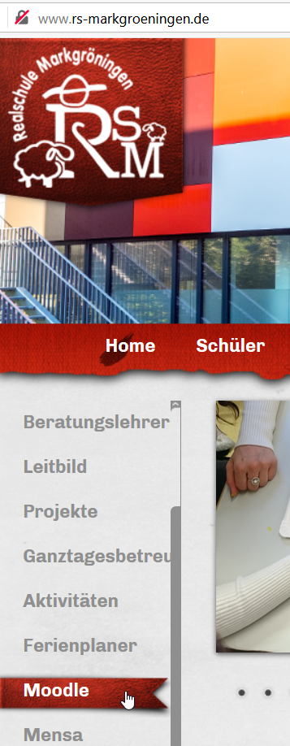
Navigieren zur
Moodle-Plattform
Variante 2
Geben Sie den Pfad von Ihrer
Schulhomepage zu Ihrer
Moodle-Plattform an.
Z.B. Startseite → Home → Moodle
Platzhalter Screenshot s. rechts

Slide 4
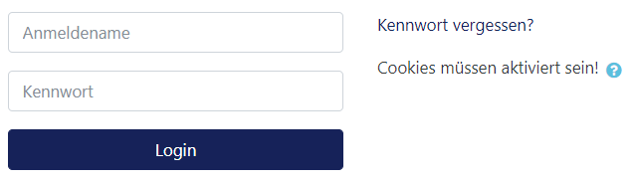
Login-Informationen
Loggen Sie sich auf der Moodle-Startseite mit Ihrem Benutzernamen und Ihrem Passwort ein.

Slide 5
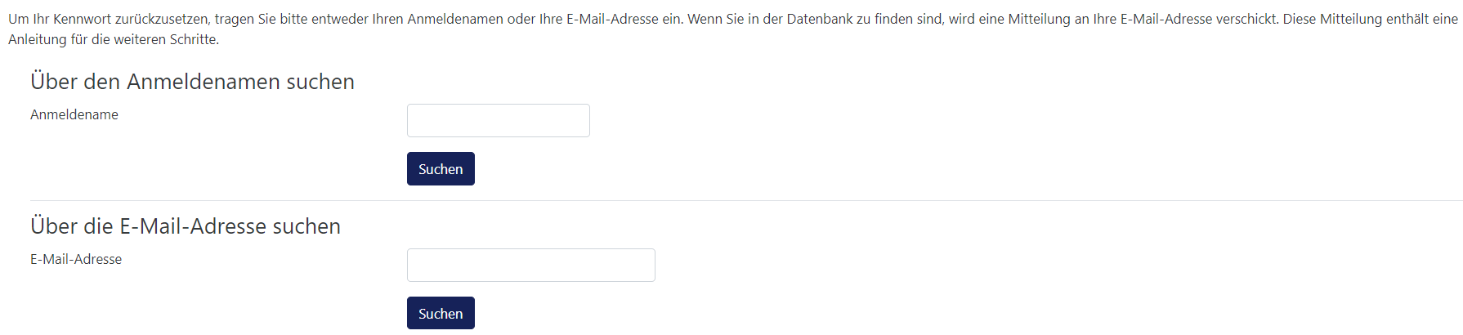
Login-Informationen
Was tun, wenn Sie das Passwort vergeben haben?
Versuchen Sie eine Wiederherstellung über Ihren Anmeldenamen oder Ihr Passwort.
Wenden Sie sich bitte nur in absoluten Ausnahmefällen an den Administrator Ihrer Moodle-Plattform.

Slide 6
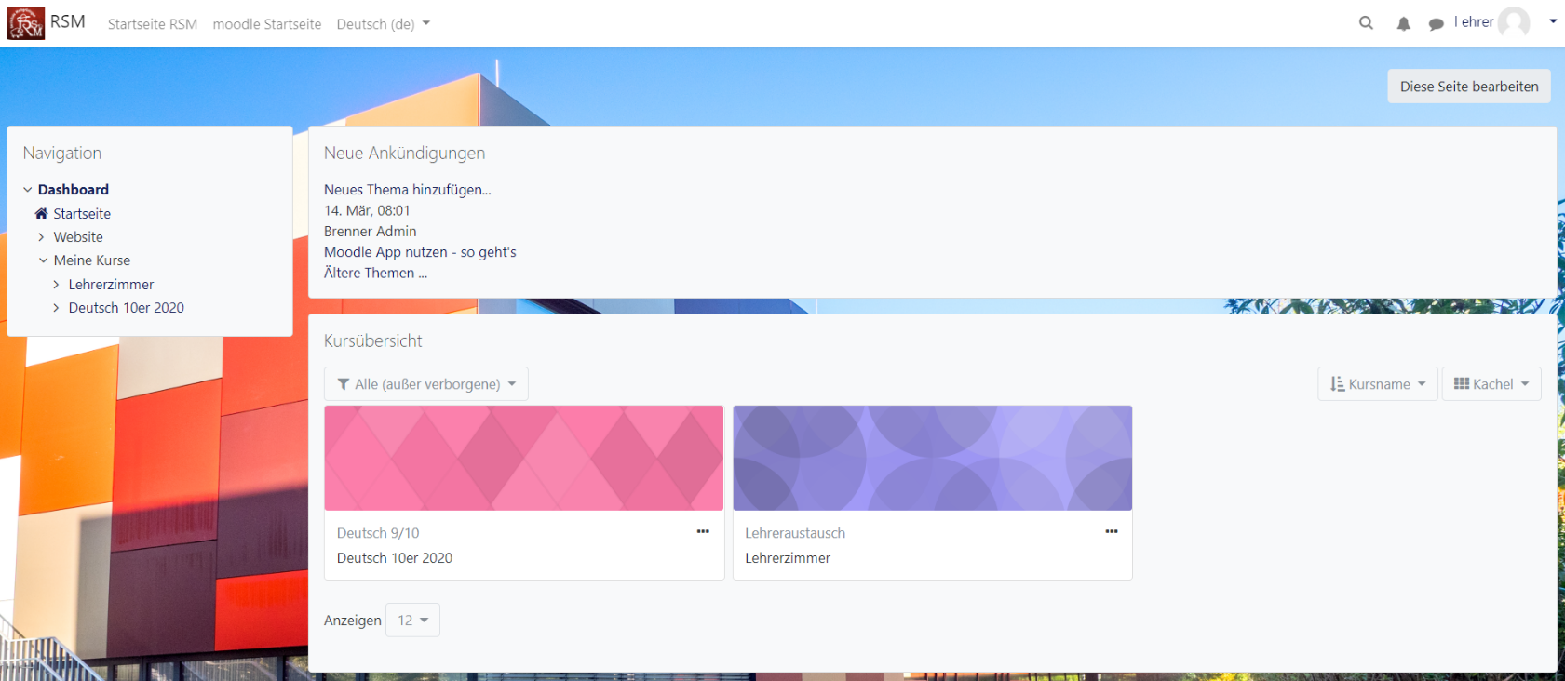
Dashboard - Startansicht
Nach der Anmeldung gelangen Sie (je nach Einstellung des Moodle-Administrators) auf das Dashboard (persönliche Startseite) oder auf die allgemeine Startseite.

Slide 7
In den Kurs gelangen
Durch einen Klick auf den Namen des gewünschten Kurses, gelangen Sie in den Kursraum und können auf den Inhalt zugreifen, der dort zur Verfügung gestellt wird.
Text-Dateien
Präsentationen
Filme
Links
u.v.m.
Erklären Sie Lernenden evtl. wie die Kursstruktur aufgebaut ist, damit die Benutzer sich zurechtfinden können.

Slide 8
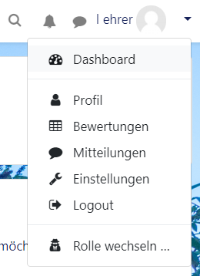
Abmelden
Durch einen Klick auf Ihren Benutzernamen oben rechts, bzw. auf den kleinen Pfeil rechts daneben öffnet sich ein Menü.
Klickt man auf „Logout“ wird man von der Plattform abgemeldet.

